Slide 1

Tập đọc:
Bài:SÁNG KIẾN CỦA BÉ HÀ

Slide 2
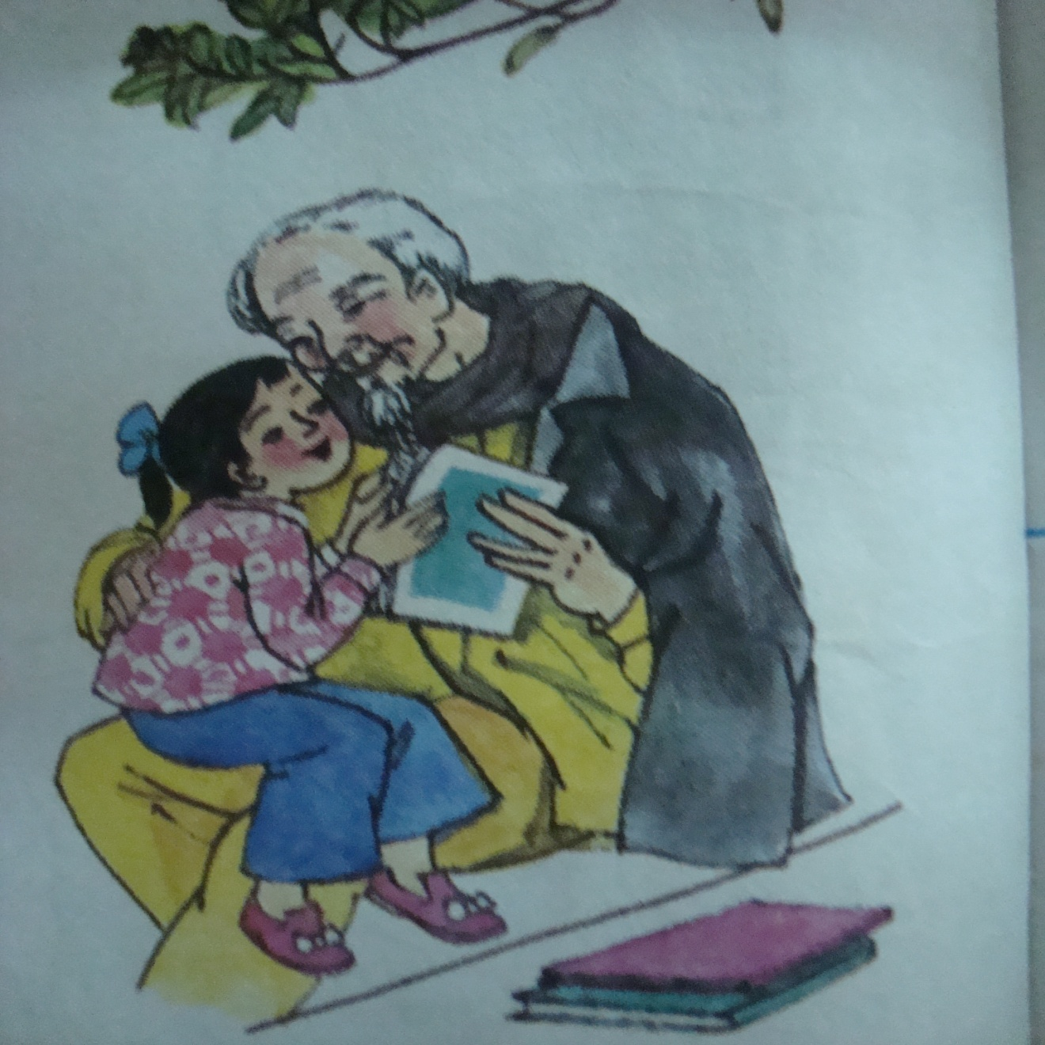
Sáng kiến của bé Hà
Tập đọc:
Luyện đọc
Tìm hiểu bài
sáng kiến
cây sáng kiến
lập đông
chuẩn bị
chùm điểm mười

Slide 3
Sáng kiến của bé Hà
Tập đọc:
Luyện đọc
Tìm hiểu bài
cây sáng kiến
lập đông
lập đông
Bố ơi, sao không có ngày của ông bà, bố nhỉ?

Slide 4
Tập đọc:
Sáng kiến của bé Hà
Hai bố con bàn nhau lấy ngày lập đông hằng năm làm “ngày ông bà”, vì khi trời bắt đầu rét, mọi người cần chăm lo sức khỏe cho các cụ già.

Slide 5
Tập đọc:
Sáng kiến của bé Hà
Luyện đọc
Tìm hiểu bài
cây sáng kiến
lập đông
lập đông
chúc thọ
Món quà ông thích nhất hôm nay là chùm điểm mười của cháu đấy.

Slide 6
Tập đọc:
Sáng kiến của bé Hà
Đến ngày lập đông, các cô, các chú đều về chúc thọ ông bà. Ông bà cảm động lắm. Bà bảo:
Con cháu đông vui, hiếu thảo thế này, ông bà sẽ sống trăm tuổi.
Ông thì ôm lấy bé Hà. nói:
Món quà ông thích nhất hôm nay là chùm điểm mười của cháu đấy.

Slide 7
Tập đọc:
Sáng kiến của bé Hà
Luyện đọc
Tìm hiểu bài
sáng kiến
cây sáng kiến
lập đông
lập đông
chuẩn bị
chúc thọ
chùm điểm mười

Slide 8
Tập đọc:
Sáng kiến của bé Hà (tiết 2)
Tìm hiểu bài:
1. Bé Hà có sáng kiến gì?
2. Hà giải thích vì sao cần có ngày lễ
của ông bà?
Tổ chức ngày lễ cho ông bà.
Vì Hà có ngày Tết thiếu nhi 1 - 6. Bố là
công nhân có ngày lễ 1 - 5. Mẹ có ngày mồng
8 - 3. Còn ông bà thì chưa có ngày lễ nào cả.

Slide 9
Tập đọc:
Sáng kiến của bé Hà (tiết 2)
Tìm hiểu bài:
3. Hai bố con chọn ngày nào làm ngày lễ của ông bà? Vì sao ?
4. Bé Hà còn băn khoăn chuyện gì?
Hai bố con chọn ngày lập đông làm ngày lễ của ông bà. Vì ngày đó là ngày trời bắt đầu trở rét, mọi người cần chú ý chăm lo sức khoẻ cho các cụ già.
Bé Hà băn khoăn chưa biết nên chuẩn bị quà gì biếu ông bà.
5. Ai đã gỡ bí giúp bé?
Bố thì thầm vào tai bé mách nước.
Bé hứa sẽ cố gắng làm theo lời khuyên
của bố.

Slide 10
Tập đọc:
Sáng kiến của bé Hà (tiết 2)
Tìm hiểu bài:
6. Hà đã tặng ông bà món quà gì?
7. Món quà của Hà có được ông bà thích không?
Hà đã tặng ông bà chùm điểm mười.
Chùm điểm mười của Hà là món quà ông bà thích nhất.

Slide 11
Tập đọc:
Sáng kiến của bé Hà (tiết 2)
Tìm hiểu bài:
Lựa chọn câu trả lời đúng:
Vì sao Hà nghĩ ra sáng kiến tổ chức “ngày ông bà” ?
Vì Hà rất yêu ông bà.
Vì Hà rất quan tâm đến ông bà.
Vì Hà phát hiện ra chỉ người già chưa có ngày lễ, phải tổ chức ngày cho ông bà.
Tất cả ý kiến trên.

Slide 12
Tập đọc:
Sáng kiến của bé Hà (tiết 2)
Tìm hiểu bài:
Bé Hà trong truyện là một cô bé
như thế nào?
Bé Hà là một cô bé ngoan, có nhiều sáng kiến và rất kính yêu ông bà

Slide 13
Tập đọc:
Sáng kiến của bé Hà (tiết 2)
Luyện đọc
Tìm hiểu bài
sáng kiến
cây sáng kiến
lập đông
lập đông
chuẩn bị
chúc thọ
chùm điểm mười

